Slide 1

agenzia delle entrate
Guida short per acquisire le visure catastali di proprietà

Slide 2
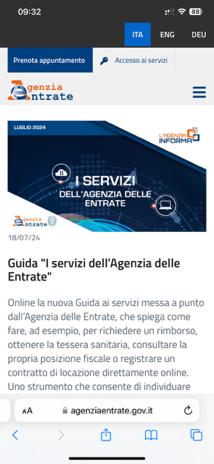
www.agenziaentrate.gov.it
dal browser dello smartphone (o da pc) si accede ad un insieme di servizi specifici per i cittadini

Slide 3
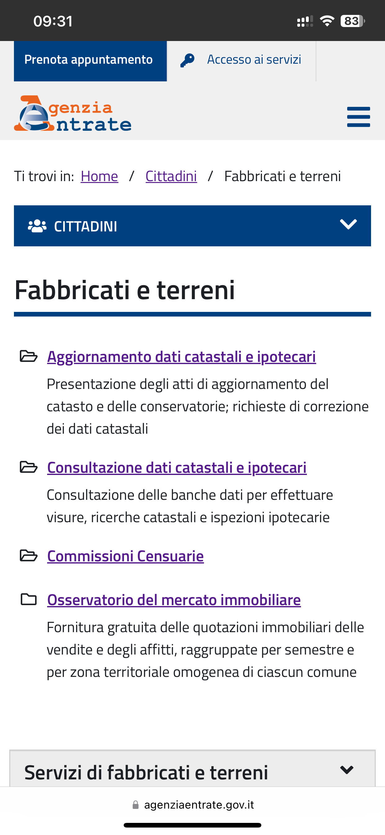
Fabbricati e terreni
Aggiornamento dati catastali
Consultazione dati catastali e ipotecari
Commissioni censuarie
Osservatorio del mercato immobiliare

Slide 4
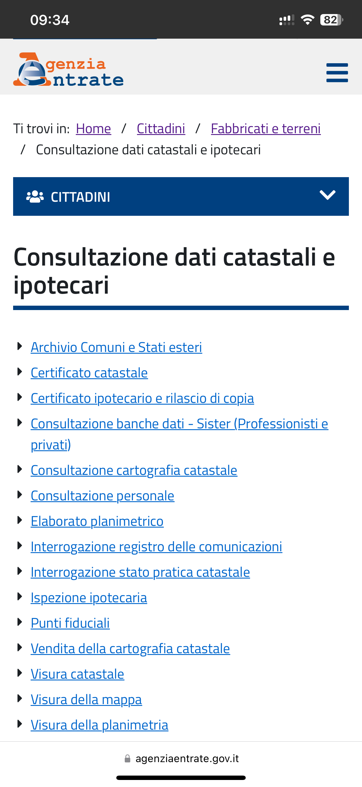
Consultazione dati catastali e ipotecari
Consultazione delle banche dati per effettuare visure, ricerche e ispezioni catastali

Slide 5
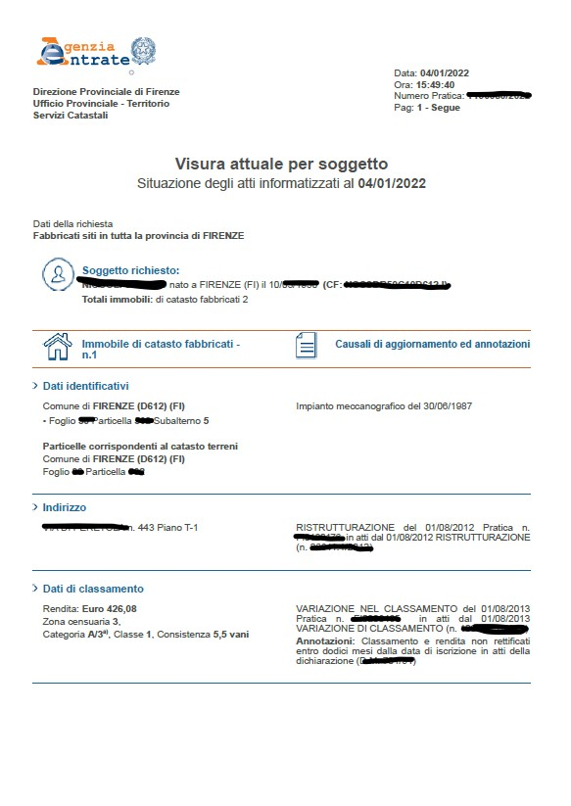
Visure catastali
La visura catastale consente la consultazione degli atti e dei documenti catastali e permette di acquisire:
i dati identificativi e reddituali dei beni immobili (terreni e fabbricati)
i dati anagrafici delle persone, fisiche o giuridiche, intestatarie dei beni immobili
i dati grafici dei terreni (mappa catastale) e delle unità immobiliari urbane (planimetrie)
le monografie dei Punti Fiduciali e dei vertici della rete catastale
l'elaborato planimetrico (elenco subalterni e rappresentazione grafica)
gli atti di aggiornamento catastale.
Le informazioni catastali, sono pubbliche e dunque l'accesso è consentito a tutti, pagando i relativi tributi speciali catastali e nel rispetto della normativa vigente.
I titolari, anche in parte, del diritto di proprietà o di altri diritti reali di godimento, possono chiedere la consultazione gratuita e in esenzione dei tributi, per gli immobili di cui risultano titolari in catasto

Slide 6
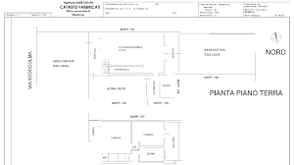
Planimetri catastali
La planimetria catastale è il disegno tecnico, di norma in scala 1:200, di un’unità immobiliare registrata in Catasto, da cui è possibile desumere, in conformità alle regole catastali, contorni, suddivisione e destinazione dei locali interni, dati metrici e altre informazioni.
La consultazione delle planimetrie catastali, archiviate nella banca dati informatica, relative agli immobili presenti su tutto il territorio nazionale, può avvenire presso qualsiasi Ufficio provinciale – Territorio, sportello catastale decentrato o in modalità telematica tramite i servizi disponibili sul sito dell’Agenzia. La consultazione non comprende il territorio delle Province Autonome di Trento e Bolzano, che amministrano autonomamente le proprie banche dati catastali e immobiliari.

Slide 7
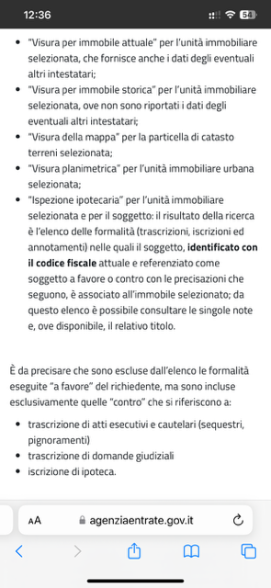
Tipologie di visure ed estratti di mappa
Un articolato elenco delle visure ed estratti che si possono richiedere gratuitamente con riferimento al solo codice fiscale

Slide 8
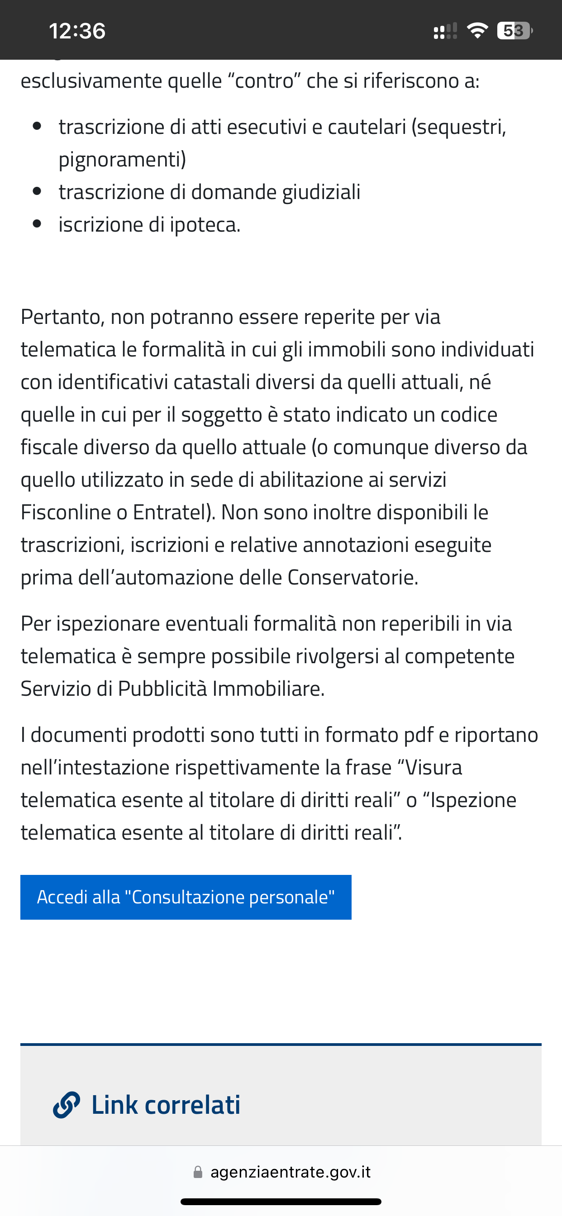
Accedi alla consultazione personale
Tramite questa sezione si accede all’area preposta alla consultazione personale quindi sarà richiesto il codice fiscale dell’intestatario al fine di poter selezionare i cespiti a lui afferenti

Slide 9
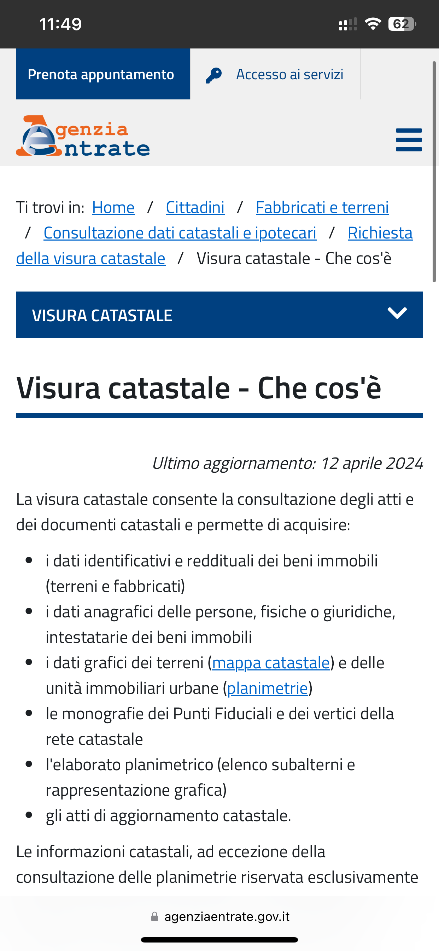
Sezione visure catastali
Consente di consultare i dati catastali di immobili e terrenti afferenti ad una persona fisica e quindi le rElative planimetrie e mappe

Slide 10

accesso
Le modalita’ di accesso sono molto sempli e facilemte gestibili sia da smartphone che da pc

Slide 11

Visura catastale
Video semplificativo della procedura di acquisizione delle visure

Slide 12

Per l’attenzione concessa

